Slide 1
勤怠管理システム（VBA）
ポートフォリオ
作成者：真木
作成日：2026/09/05

Slide 2
目次
システム概要
全体構成
画面紹介（UI一覧・主要画面）
主な機能
技術ポイント
工夫した点
テスト・品質
まとめ

Slide 3
システム概要
このシステムは勤怠管理を効率化するためのVBAツールです
出退勤打刻・休暇申請・承認・月次レポートを自動化します
連休判定ロジックや辞書化による高速処理を備えています

Slide 4
全体構成
画面遷移図（簡易）
LoginForm（ログイン）
↓
MainMenuForm（メインメニュー）
│
├ ClockForm（出退勤打刻）
│
├ LeaveForm（休暇申請）
│ ├ CalendarForm（カレンダー）
│ │
│ └ HistoryForm（申請履歴）
│
├ ChangePasswordForm（パスワード変更）
│
└ AdminMenuForm（管理者メニュー）
│
├ ApproveForm（申請承認）
│
├ HistoryAllForm（申請履歴一覧）
│ └ CalendarForm（カレンダー）
│
└ EmployeeForm（社員管理）
UserForm一覧
① LoginForm（ログイン画面）
② MainMenuForm（メインメニュー）
③ ClockForm（出退勤打刻）
④ LeaveForm（休暇申請）
⑤EmployeeForm（社員管理）
⑥CalendarForm（カレンダー）
⑦HistoryForm（申請履歴）
⑧ApproveForm（申請承認）
⑨ AdminMenuForm（管理者メニュー）
⑩HistoryAllForm（申請履歴(一覧) ）
⑪ChangePasswordForm（パスワード変更）

Slide 5
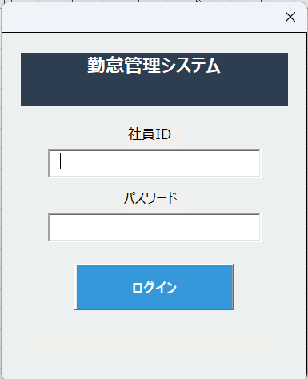
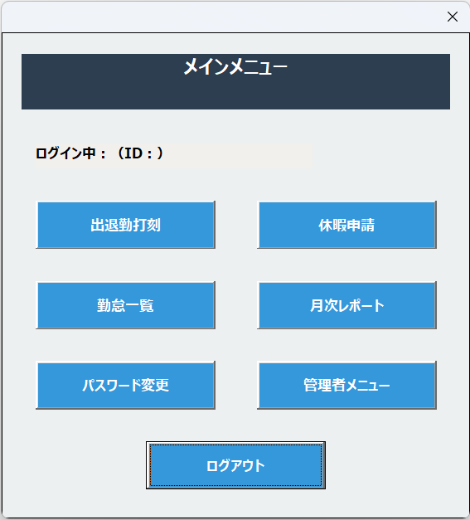
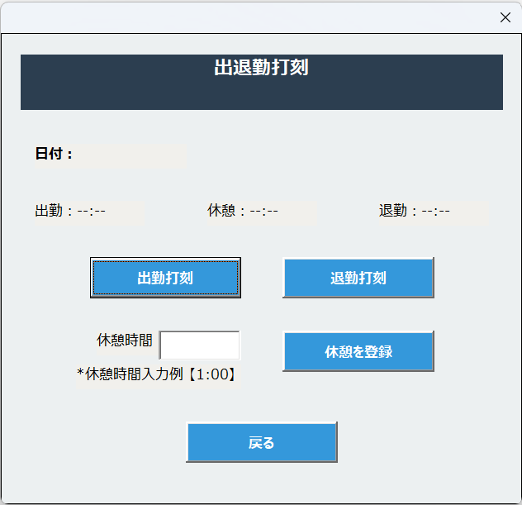
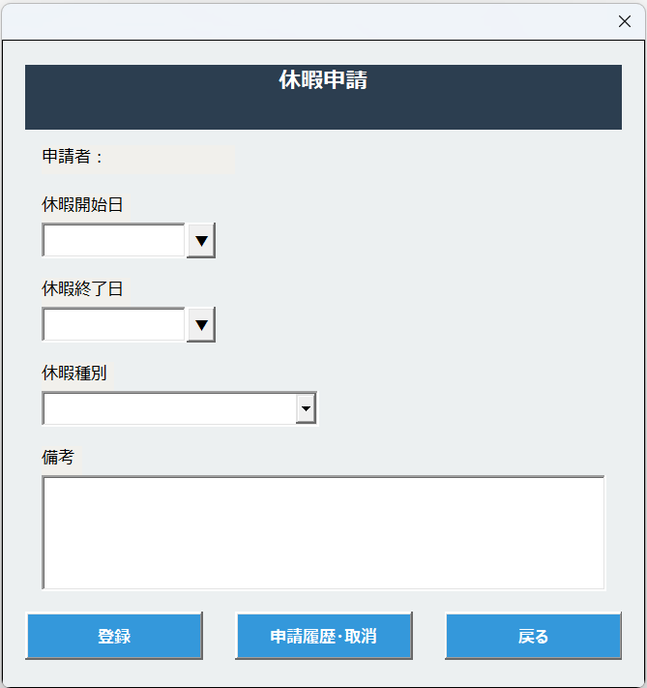
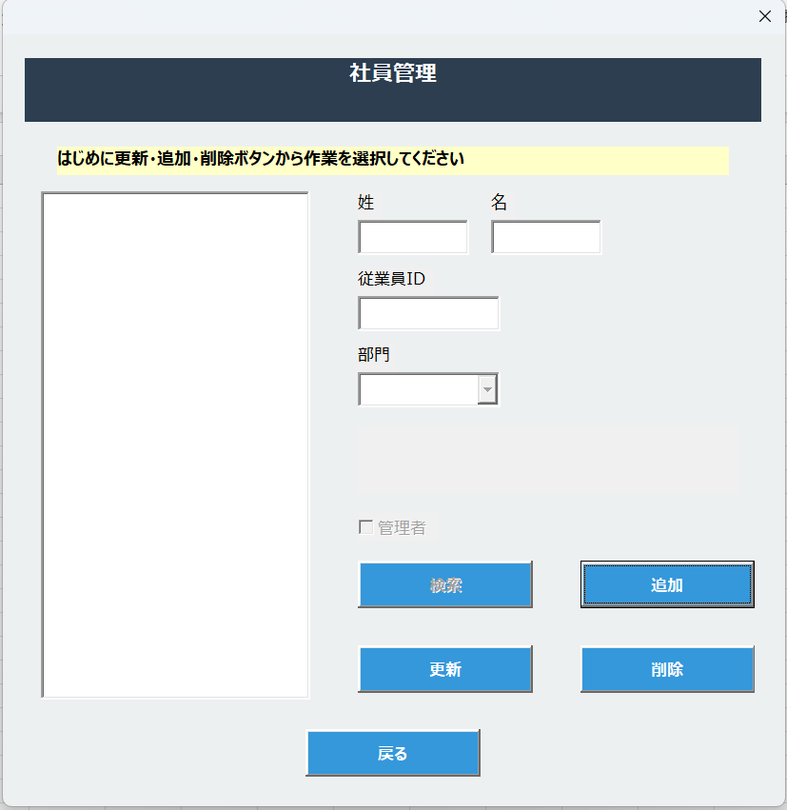
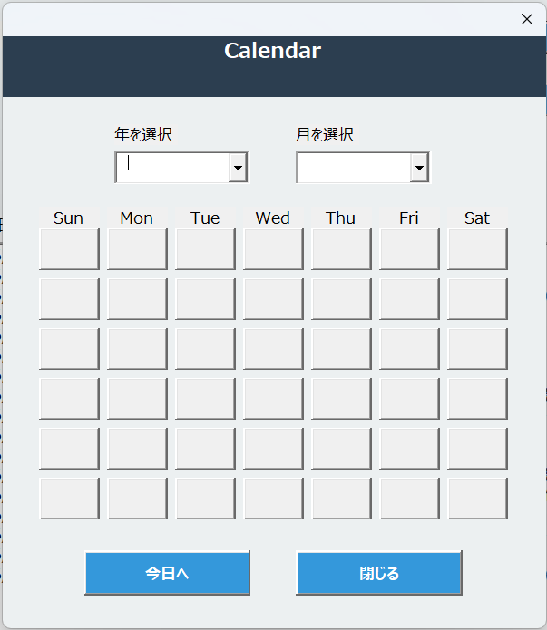
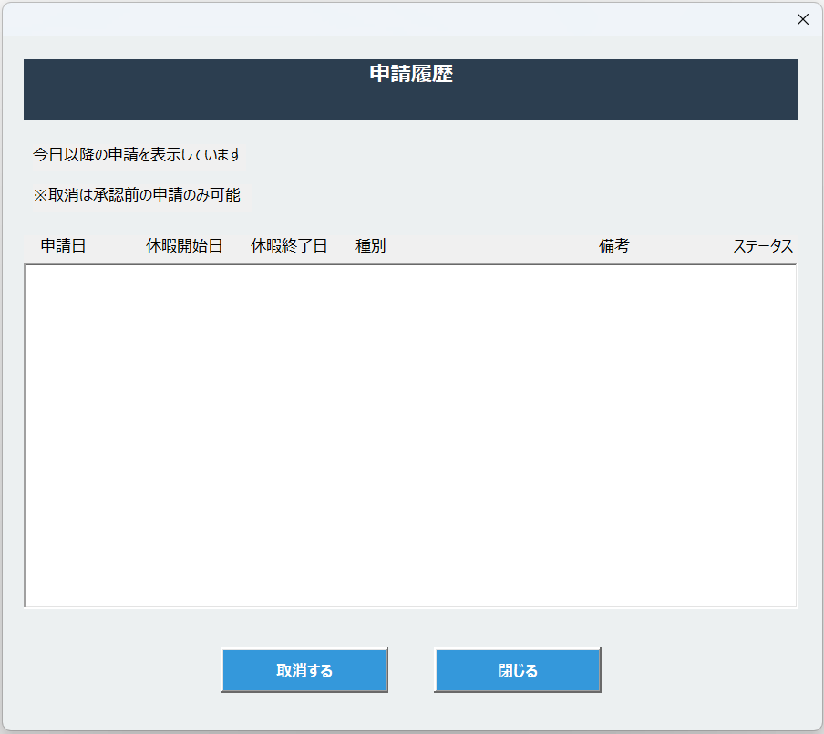
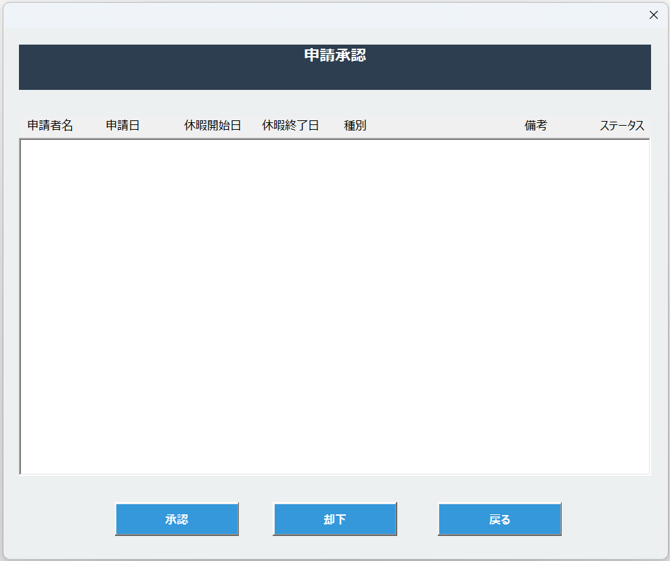
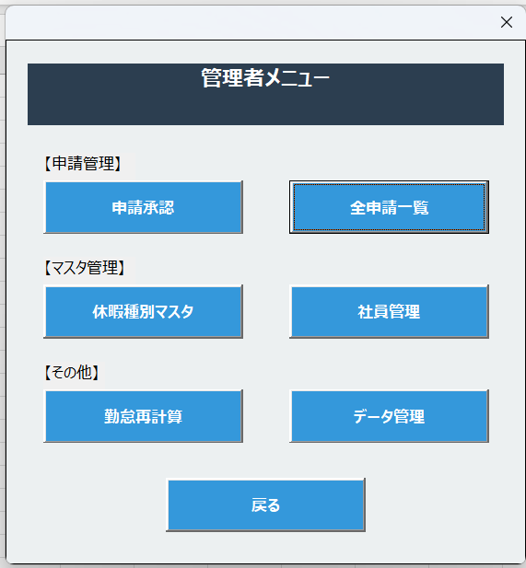
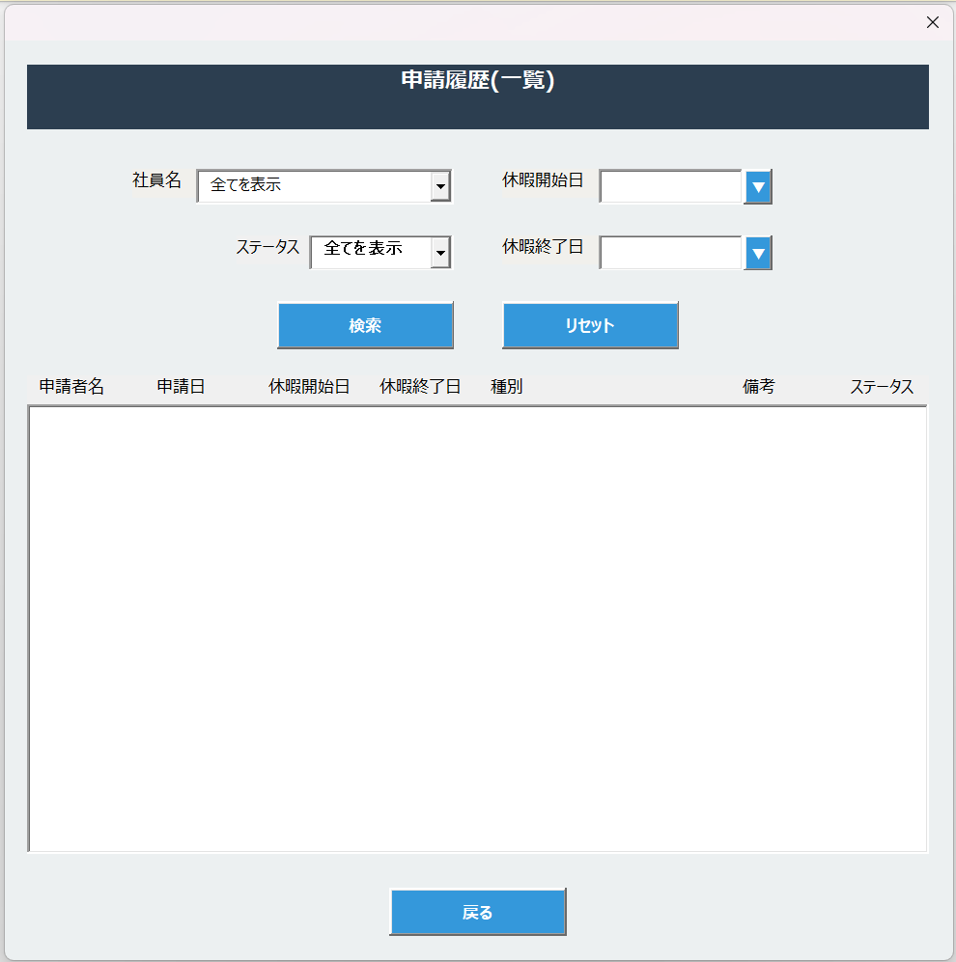
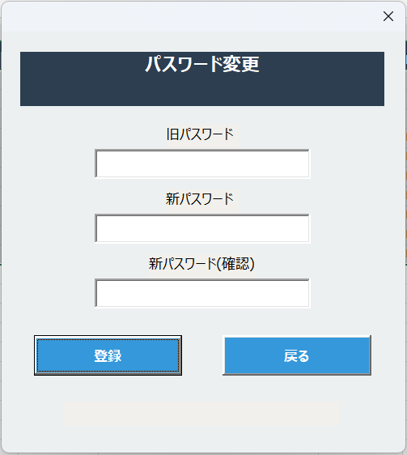
UserForm一覧
LoginForm
MainMenuForm
ClockForm
LeaveForm
EmployeeForm
CalendarForm
HistoryForm
ApproveForm
AdminMenuForm
HistoryAllForm
ChangePasswordForm

Slide 6
重要Form紹介
・この章では主要な5つのFormを紹介します

Slide 7
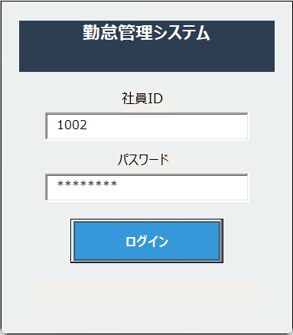
LoginForm
機能
・ログイン機能
・PWチェック
・権限判定（一般 / 管理者）

Slide 8
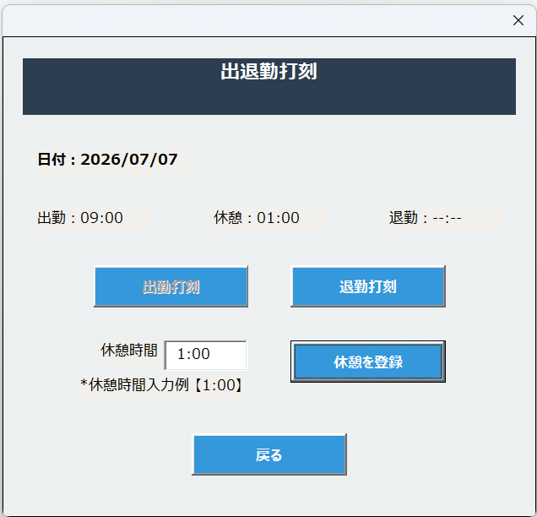
ClockForm
機能
・出退勤・休憩を記録
・実働・残業を自動計算
・ボタン制御で二重打刻防止

Slide 9
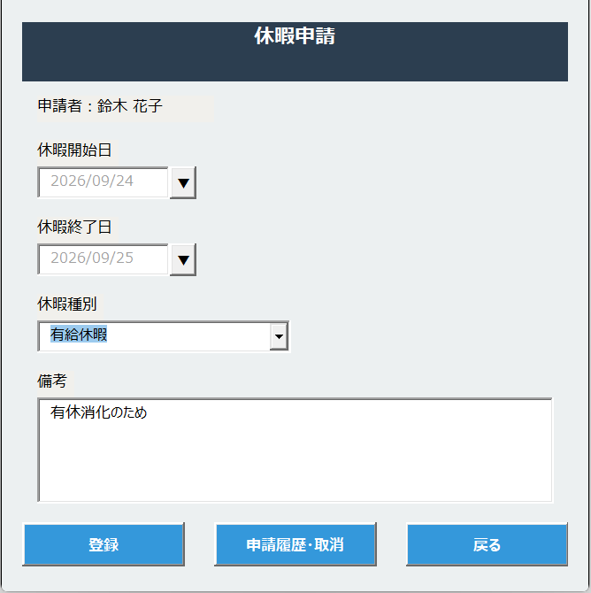
LeaveForm
機能
・休暇申請の登録
・入力チェック（必須項目・日付整合性）
・カレンダー選択（3か月分）
※使用している氏名はテスト用の架空データです。

Slide 10
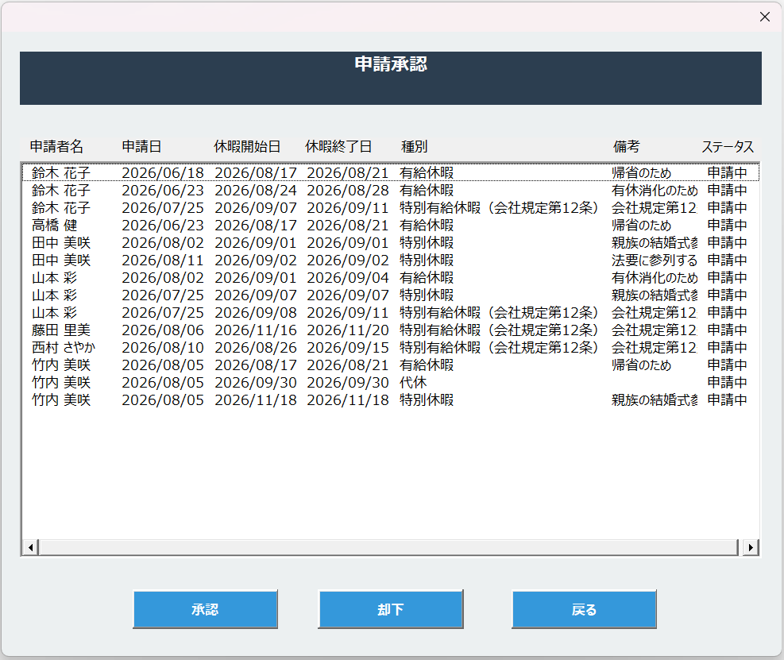
ApproveForm
機能
・休暇申請を抽出し一覧表示
・承認／却下を記録
・日付昇順ソート・連休判定
※使用している氏名はテスト用の架空データです。

Slide 11
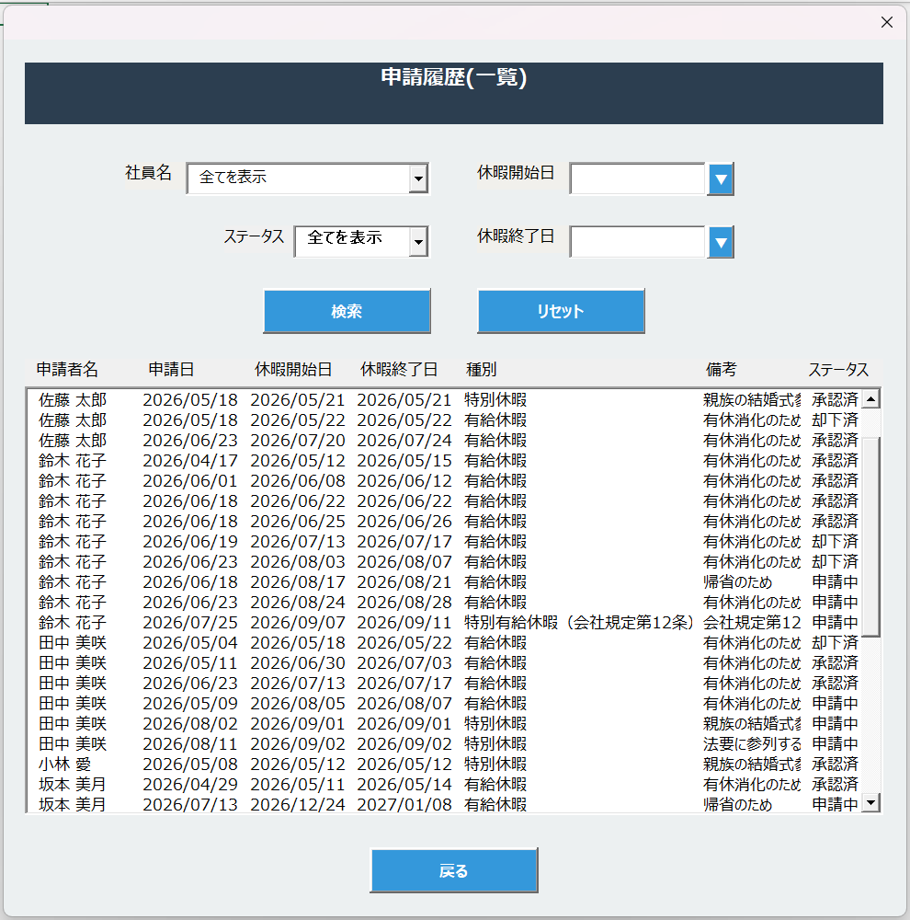
HistoryAllForm
機能
・休暇申請の一覧表示
・カレンダーで日付選択
・検索で抽出表示
※使用している氏名はテスト用の架空データです。

Slide 12
主な機能
出退勤打刻
休暇申請
承認
月次レポート作成
社員マスタ参照

Slide 13
技術ポイント
VBA UserForm
辞書(Scripting.Dictionary)
連休判定ロジック
GetLastRow
SheetExists

Slide 14
工夫した点
UI配色(#2C3E50/#3498DB)
空行除外処理
マスタ参照の辞書化

Slide 15
テスト·品質
テストケース作成
正常系·異常系テスト
回帰テスト

Slide 16
まとめ
実務を想定した勤怠管理システム
UI／ロジック／テストまで一貫して作成し、品質を確保

